Slide 1
Wielomiany

Slide 2
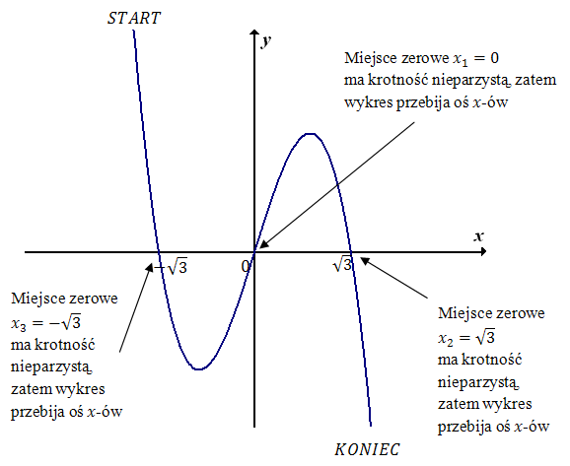
Wielomiany - Wprowadzenie
Podstawowe pojęcia i znaczenie wielomianów w matematyce
Wielomiany stanowią fundamentalną część algebry i znajdują szerokie zastosowanie w matematyce oraz naukach ścisłych. Są to wyrażenia algebraiczne składające się z sumy wyrazów o różnych potęgach zmiennej. W życiu codziennym wielomiany pomagają modelować zjawiska fizyczne, ekonomiczne oraz techniczne. Na maturze z matematyki stanowią istotny element egzaminu, pojawiając się zarówno w zadaniach zamkniętych jak i otwartych.
Notes:
References:
- https://www.otouczelnie.pl/artykul/29672/Matura-z-matematyki-2024-poziom-podstawowy

Slide 3
Definicja Wielomianu
Podstawowe pojęcia i elementy składowe wielomianu w matematyce
Wielomian to wyrażenie algebraiczne będące sumą wyrazów postaci ax^n, gdzie a to współczynnik liczbowy, a n to wykładnik potęgi
Stopień wielomianu to najwyższa potęga zmiennej występująca w wielomianie z niezerowym współczynnikiem
Współczynniki wielomianu to liczby stojące przy odpowiednich potęgach zmiennej, włącznie z wyrazem wolnym
Forma standardowa wielomianu to zapis w postaci malejących potęg: anx^n + an-1x^n-1 + ... + a1x + a0
Wyraz wolny to składnik wielomianu niezawierający zmiennej, występujący na końcu formy standardowej
Jednomian to pojedynczy składnik wielomianu składający się z współczynnika i zmiennej podnoszonej do potęgi
Notes:
References:
- https://www.matemaks.pl/wykresy-wielomianow.html

Slide 4
Podstawowe Własności Wielomianów
Charakterystyka Ogólna
Elementy Szczególne
Dziedzina wielomianu to zbiór wszystkich liczb rzeczywistych (R)
Stopień wielomianu określa najwyższą potęgę zmiennej w zapisie standardowym
Współczynnik przy najwyższej potędze wpływa na zachowanie funkcji w nieskończoności
Wyraz wolny to składnik wielomianu niezawierający zmiennej
Liczba miejsc zerowych nie przekracza stopnia wielomianu
Wielomian stopnia n przecina oś Y w punkcie równym wyrazowi wolnemu
Notes:
References:
- https://matematyka.opracowania.pl/wielomiany-i-funkcje-wymierne/

Slide 5
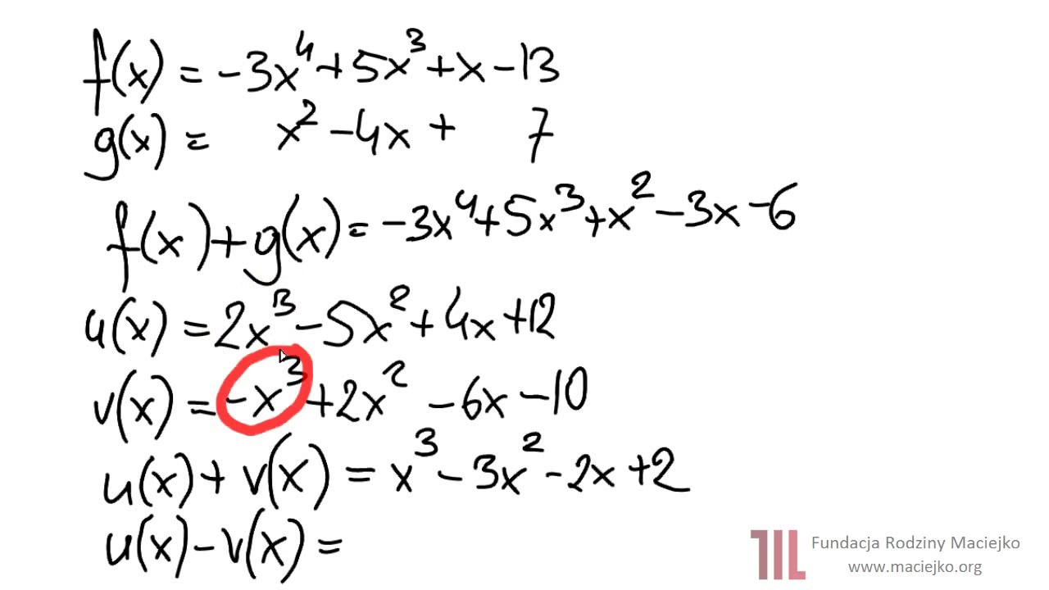
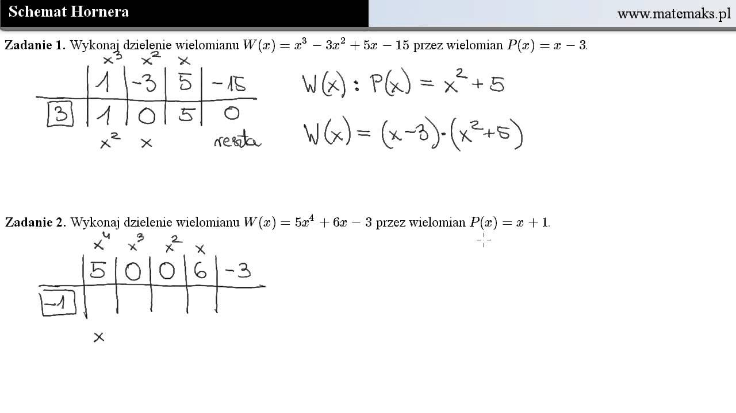
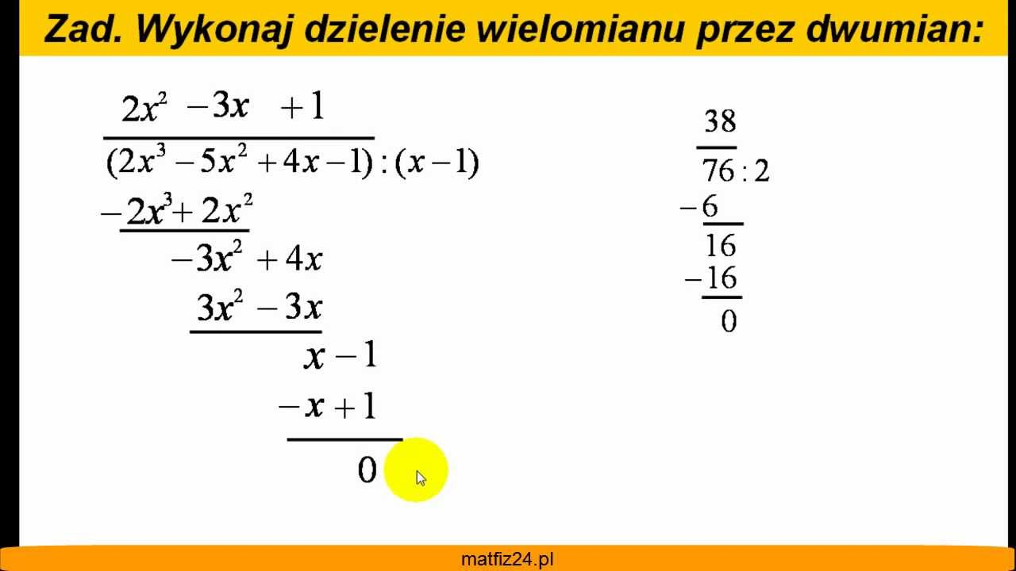
Działania na Wielomianach
Dodawanie i Odejmowanie
Mnożenie Wielomianów
Dzielenie Wielomianów
Wyrazy podobne grupujemy i wykonujemy działania na współczynnikach
Zachowujemy kolejność potęg zmiennej przy zapisie
Pamiętamy o znakach przy odejmowaniu wielomianów
Mnożymy każdy wyraz pierwszego przez każdy wyraz drugiego
Przy mnożeniu potęg tej samej zmiennej dodajemy wykładniki
Redukujemy wyrazy podobne w wyniku końcowym
Zapisujemy wielomiany w formie uporządkowanej malejąco
Stosujemy algorytm dzielenia pisemnego wielomianów
Sprawdzamy poprawność dzielenia przez mnożenie
Notes:
References:
- https://busko.com.pl/matematyka-na-maturze-najczestsze-bledy-uczniow-i-jak-ich-unikac,0,3,1,1,5,39896,n.html

Slide 6
Wykresy Wielomianów
Wykresy wielomianów charakteryzują się specyficznymi cechami zależnymi od ich stopnia. Wielomiany stopnia nieparzystego zawsze przecinają oś OX co najmniej raz i mają przeciwne znaki w nieskończonościach. Wielomiany stopnia parzystego mogą nie przecinać osi OX, a ich ramiona w nieskończoności są skierowane w tę samą stronę. Punkty przecięcia z osią OX to miejsca zerowe wielomianu, natomiast przecięcie z osią OY odpowiada wyrazowi wolnemu. Kształt wykresu zależy głównie od współczynnika przy najwyższej potędze oraz stopnia wielomianu.
Notes:
References:
- https://www.matemaks.pl/jak-szkicowac-wykresy-funkcji.html

Slide 7
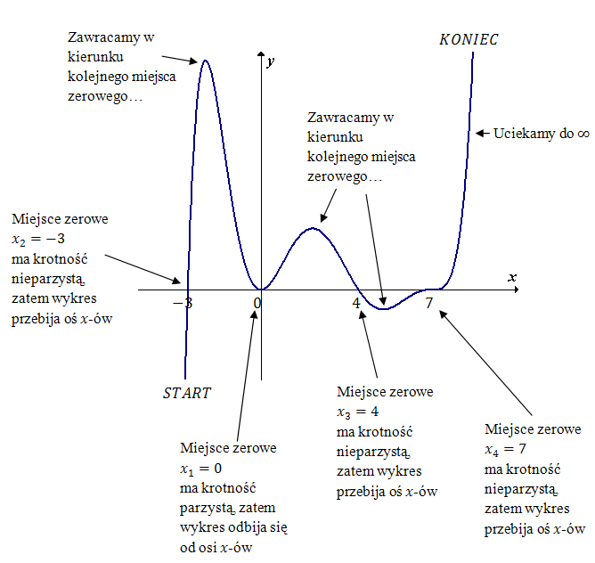
Miejsca Zerowe Wielomianu
Definicja i Metody Wyznaczania
Własności i Interpretacja Geometryczna
Notes:
References:
- https://www.geogebra.org/m/Z6bHrFr5

Slide 8
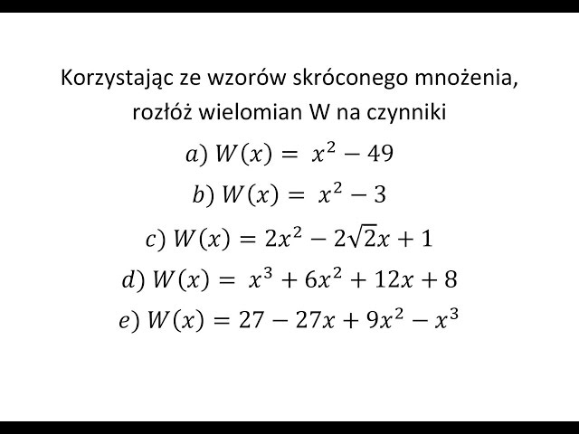
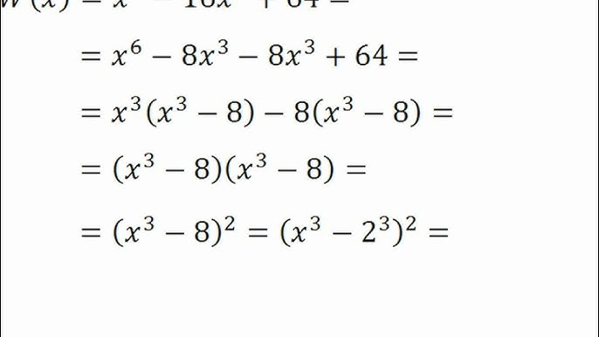
Rozkład Wielomianu na Czynniki
Metody Rozkładu - Część 1
Metody Rozkładu - Część 2
Wyłączanie wspólnego czynnika przed nawias redukuje stopień wielomianu
Wzory skróconego mnożenia pomagają w rozkładzie różnicy i sumy kwadratów
Rozkład przez grupowanie wymaga odpowiedniego ułożenia wyrazów wielomianu
Wzór na różnicę kwadratów a² - b² = (a+b)(a-b)
Wzór na kwadrat sumy a² + 2ab + b² = (a+b)²
Wzór na kwadrat różnicy a² - 2ab + b² = (a-b)²
Notes:
References:
- https://www.matemaks.pl/wykresy-wielomianow.html

Slide 9
Twierdzenie Bezouta
Twierdzenie Bezouta stwierdza, że liczba a jest pierwiastkiem wielomianu W(x) wtedy i tylko wtedy, gdy wielomian jest podzielny przez dwumian (x-a)
Schemat Hornera to efektywna metoda obliczania wartości wielomianu w punkcie oraz dzielenia wielomianu przez dwumian postaci (x-a)
Przy pomocy twierdzenia Bezouta możemy sprawdzić, czy dana liczba jest pierwiastkiem wielomianu bez wykonywania długich obliczeń
Twierdzenie to pozwala na rozkład wielomianu na czynniki poprzez sukcesywne wyznaczanie jego pierwiastków i dzielenie przez odpowiednie dwumiany
W praktyce maturalnej twierdzenie Bezouta jest często wykorzystywane do sprawdzania, czy podana liczba jest pierwiastkiem wielomianu
Schemat Hornera umożliwia szybkie obliczenie wartości wielomianu oraz wyznaczenie współczynników wielomianu po dzieleniu przez dwumian (x-a)
Znajomość twierdzenia Bezouta jest kluczowa przy rozwiązywaniu zadań z rozkładu wielomianów na czynniki i równań wielomianowych
Notes:
References:
- https://matematyka.opracowania.pl/wielomiany-i-funkcje-wymierne/

Slide 10
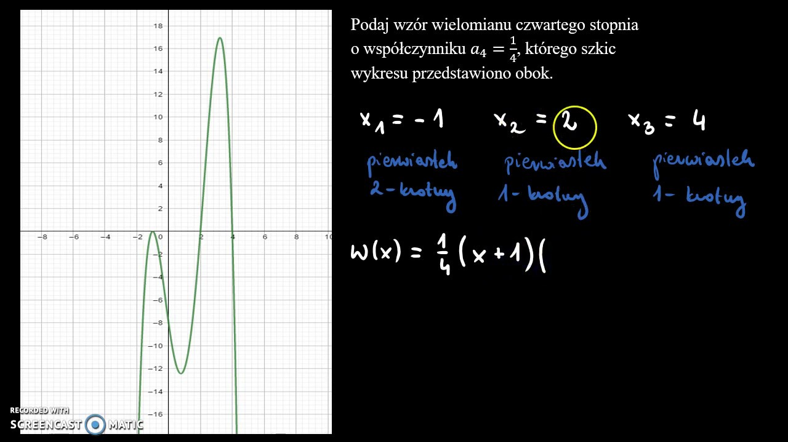
Równania Wielomianowe
Odkryj metody rozwiązywania równań wielomianowych i ich geometryczną interpretację
Równanie wielomianowe to równanie postaci W(x) = 0, gdzie W(x) jest wielomianem. Rozwiązanie takich równań wymaga znajomości różnych metod, w tym rozkładu na czynniki, twierdzenia Bezouta, oraz wzorów Viète'a. Miejsca zerowe wielomianu są kluczowe w tym procesie, gdyż odpowiadają punktom przecięcia wykresu funkcji wielomianowej z osią OX. Geometrycznie, rozwiązania można interpretować jako współrzędne x punktów, w których wykres wielomianu przecina oś poziomą.
Notes:
References:
- https://www.matematyka.pl/wielomiany

